Slide 1
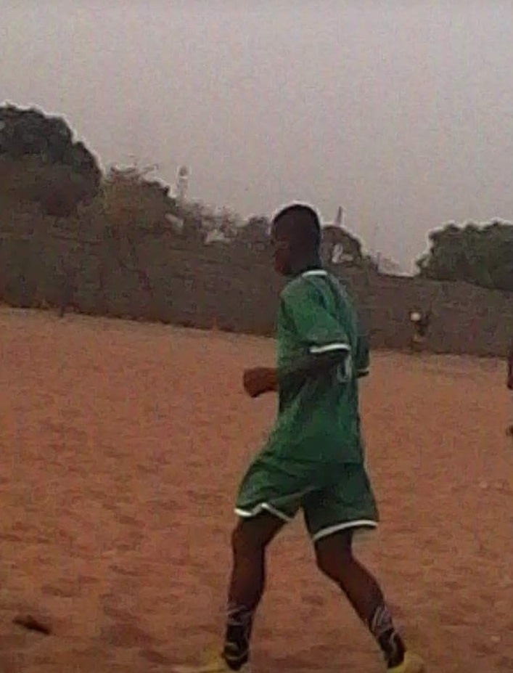
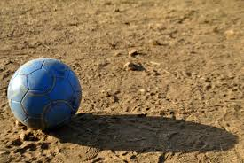
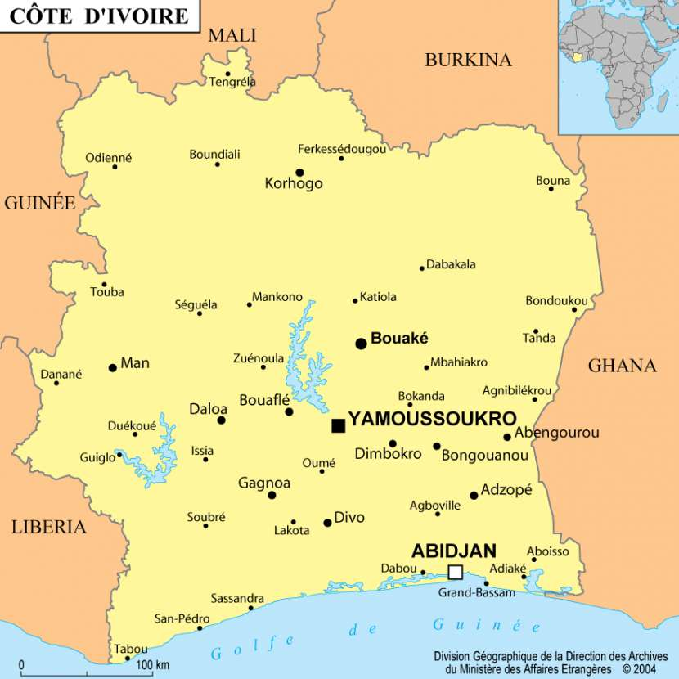
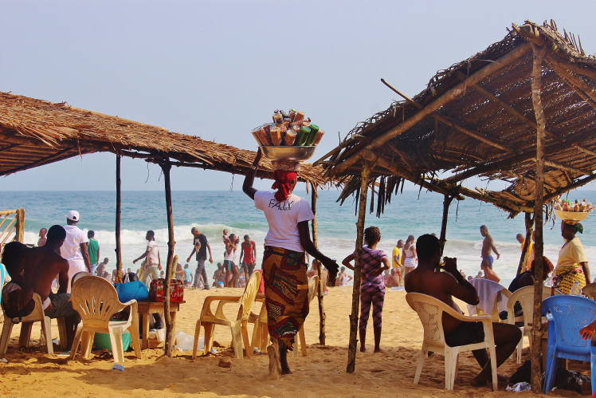
KOFFI AUS DER ELFENBEINKUESTE
Koffi lebt in Brescia.
Koffi ist 19 Jahre alt und hat seine Heimat verlassen, um seinen Traum zu verwirklichen. Jetzt hat er seinen Wunsch erfuellt und ist endlich froelich.
LEBENSBILDER
KOFFIS FUSSBALL BALL
INTERVIEW MIT KOFFI
-Was ist dein Traum?
Ich bin nach Italien gekommen,um Fußball zu spielen. Das ist mein Traum. Ich habe eine neue Mannschaft und neue Freunde gefunden,mit denen ich viel teile. Während des Trainings versuche ich,immer das Beste zu geben. -Was trauerst du heute am meisten nach? Die Dinge,die ich am meisten bereue,ist die Lage,in der man gezwungen wird,in den Schleppkahnen zu leben. Wegen des engen Raums kann man sich nicht bewegen. Rund herum gibt es das blaue und ausgedehnte Meer.
-Welches ist das Bild, das dich beeindruckt hat und das dir eingeprägt ist?
In Lybien. Sie waren viel und haben uns,d.h.schwarzhäutige Afrikaner,diskriminiert,weil sie glauben,dass die Araber besser seien,als die Afrikaner. Deshalb haben sie uns geschlagen. -Bist du mit der Aufnahme dieses Staates zufrieden? Ja, sie haben mich gut aufgenommen. Als ich nach Italien angekommen bin,haben sie mich beherbergt. Ich war krank und sie haben mich ins Krankenhaus gebracht,damit ich geheilt werden könnte. Jetzt fühle ich mich gut und endlich fröhlich. -Ist es möglich, deiner Meinung nach, dir in deinem Land zu helfen? (Es gibt viele Leute in Italien, die das sagen -Der Bevölkerung in meiner Heimat zu helfen,scheint eine gute Lösung zu sein. Zu meinen Leuten würde ich sagen,dass man nicht emigrieren sollte,obwohl man arm ist. Man sollte mitarbeiten,um unser Land zu entfalten. Wenn ich mich geschützt gefühlt hätte,hätte ich meine Heimat nicht verlassen. In Afrika,wenn man einen Präsident auswählen muss,gibt es immer Konflikte,weil niemand auf die Macht verzichten will.
Die Fahne von der Elfenbeinküste
Spaziergang am Strand
KOFFIS HEIMAT
Wenn man Lust hat,sich am Strand zu entspannen
Für und wider die Willkommenskultur in Europa, Sprachgymnasium Veronica Gambara, Brescia
Edoardo und Matteo Aiardi
Web: https://etwinning.lebensbilder.eu

